Slide 1
"Жизнь народа прирастает с каждым следующим его поколением. Поэтому нет мечты выше, чем мечта о Вечности Народа. Мәңгілік Ел – это идея, которая открывает завтрашний день, выражает веру в будущее,
это символ необратимой и прочной стабильности..." Из выступления Н.А. Назарбаева на торжественном собрании,
посвященном Дню Независимости Республики Казахстан. 15 декабря 2014 года
КГУ «Средняя школа №12» акимата города Рудного
Заместитель директора по воспитательной работе
Гаркуша Ольга Николаевна

Slide 2
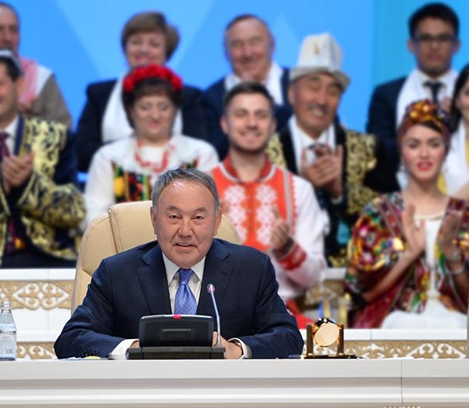
26 Апреля 2016
26 Апреля 2016
26 Апреля 2016
Патриотический акт "МӘҢГІЛІК ЕЛ" был принят на XXIV сессии АНК,
прошедшей в Астане под председательством Президента РК, Председателя Ассамблеи Нурсултана Назарбаева.
26 апреля 2016 г.

Slide 4
"Мы, граждане Казахстана, исходя из высших интересов общества и государства, связанные одной судьбой и исторической памятью на древней казахской земле, являясь продолжателями славной истории и традиций Ұлы Дала Елі – Страны Великой Преображенной Степи, осуществив мечту многих поколений о Независимости и осознавая свой священный долг перед будущими поколениями, важность мира и согласия, единства и сплоченности, в год 25-летнего юбилея Независимости принимаем настоящий Патриотический акт – Мәңгілік Ел. Нашему поколению выпала высокая честь и ответственность под лидерством Елбасы,Первого Президента Республики Казахстан Нурсултана Назарбаева созидать историю нового Казахстана. Сплотившись вокруг Елбасы, мы прошли великий путь свершений и сегодня с гордостью называем себя гражданами Независимого Казахстана – сильного и успешного государства. Следуя историческому "Слову о Независимости" Нурсултана Назарбаева, мы, граждане Казахстана, едины в своем стремлении созидать Нацию Единого Будущего – Мәңгілік Ел. В основе Мәңгілік Ел – простые, понятные и самые ценные для каждого из нас истины: благополучие наших семей, гостеприимство и трудолюбие, стабильность, безопасность и единство, уверенность в завтрашнем дне.
Мы призываем укреплять, хранить и передавать от поколения к поколению
Семь незыблемых основ Мәңгілік Ел:

Slide 5
1 ценность
Мәңгілік Ел
Мәңгілік Ел, бұл-Тәуелсіздік және Астана.
Біз Тәуелсіздікті нығайтудың тарихи ұлы миссия­сына адал боламыз.
Біз Астананы халқымыздың гүлденуі мен қуа­тының жарқын белгісі ретінде әрқашан мақтан тұтатын боламыз.
Мәңгілік Ел – это Независимость и Астана. Мы будем верны великой исторической миссии укрепления Независимости. Мы будем всегда гордиться Астаной как ярким символом расцвета и силы нашего народа.

Slide 6
2 ценность
Мәңгілік Ел
Мәңгілік Ел, бұл - Жалпыұлттық бірлік, бейбітшілік пен келісім.
Біздің Отанымыз бір, ол - Тәуелсіз Қазақстан, біздің еліміз бір - тағдырымыз ортақ. Бейбітшілік пен келісімнің ұлы ісіне адал халықтың ғұмыры мыңжылдықтарға жалғасады.
Мәңгілік Ел – это Общенациональное единство, мир и согласие. У нас одна Родина – Независимый Казахстан, у нас Одна страна – Одна судьба. Народ, который верен великому делу мира и согласия, будет существовать тысячелетиями.

Slide 7
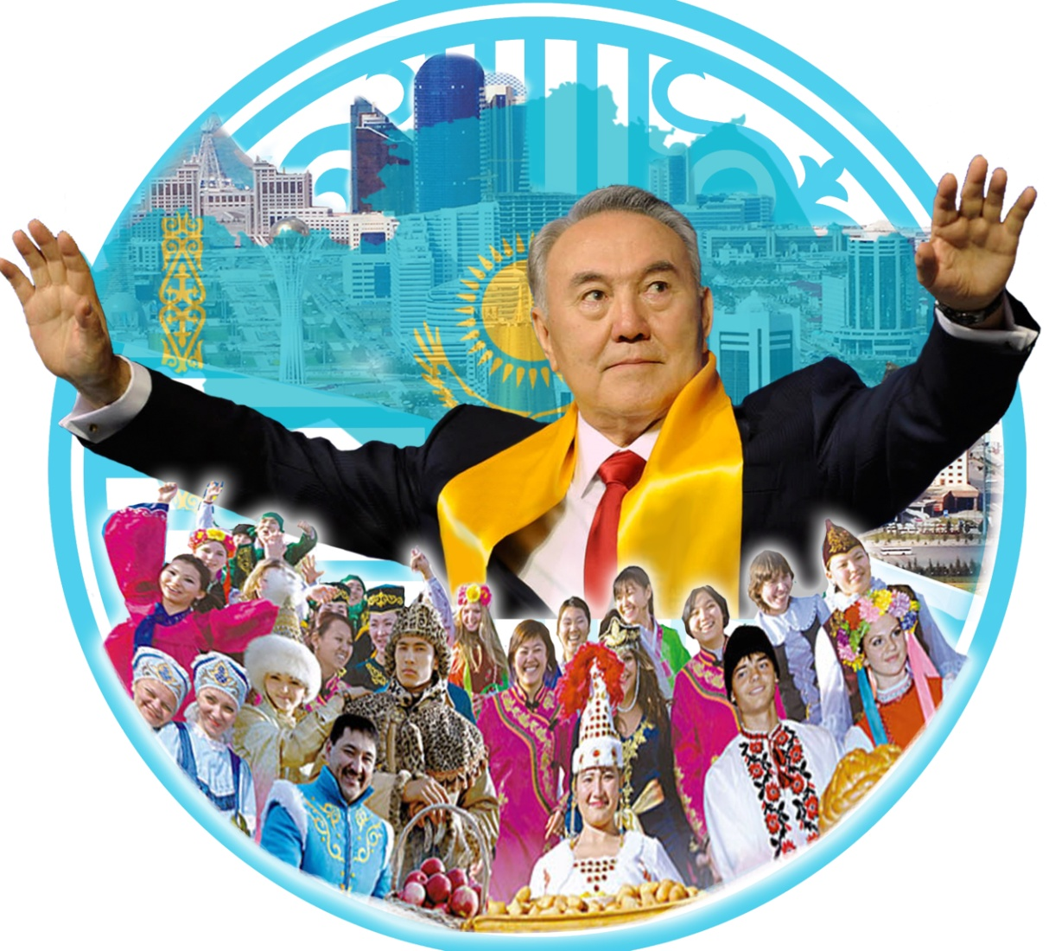
Мәңгілік Ел, бұл -Зайырлы Мемлекет және Жоғары Руханият.
Азаматтық және рухани құндылықтардың бірлігі бізге өз жолымызды табуға және өзімізді бүкіл әлемге мәшһүр етуге мүмкіндік берді.
Біз еліміздің бірегей рухани келбетін айқындайтын діндер мен өркениеттердің жаһандық үнқатысуын одан әрі жан-жақты дамытатын боламыз.
Мәңгілік Ел – это Светское Государство и Высокая Духовность. Единство гражданских и духовных ценностей позволило нам найти свой собственный путь и гордо заявить о себе всему миру. Мы и дальше будем всемерно развивать глобальный диалог религий и цивилизаций, определяющих уникальный духовный облик нашей страны.
3 ценность Мәңгілік Ел

Slide 8
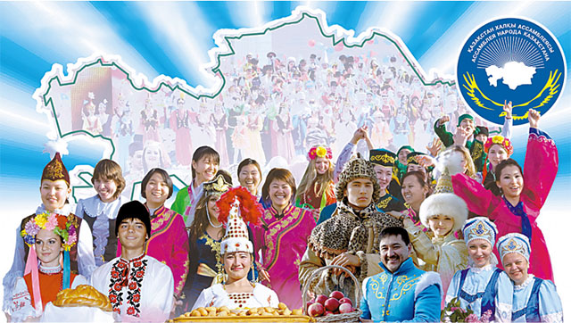
4 ценность
Мәңгілік Ел
Мәңгілік Ел, бұл -Инновация негізіндегі тұрақты Экономикалық Өсім.
Біз мемлекеттің индустриялық және инновациялық күш-қуатын дамытып, табиғи ресурстар мен қоршаған ортаға ұқыптылықпен қарап, қоғамда білім мен ғалымдық культін елдің зияткерлік іргетасы ретінде бекітетін боламыз.
Мәңгілік Ел – это устойчивый экономический рост на основе инноваций. Мы будем развивать индустриальную и инновационную мощь государства, бережно относиться к природным ресурсам и окружающей среде, утверждать в обществе культ учености и образования как интеллектуального фундамента нации.

Slide 9
5 ценность
Мәңгілік Ел
Мәңгілік Ел, бұл - Жалпыға Ортақ Еңбек Қоғамы.
Елдің барлық табыстары мен жетістіктері - барша қазақстандықтардың күн сайынғы қажырлы еңбегінің нәтижесі.
Біз елдің әрбір азаматының жасампаздық әлеуетін жүзеге асыру үшін жағдай жасай отырып, еңбексүйгіштік және жауапкершілік, Еңбек Адамына құрмет сынды құндылықтарымызды нығайтамыз.
Мәңгілік Ел – это Общество Всеобщего Труда. Все достижения и успехи страны – результат каждодневного, кропотливого труда всех казахстанцев. Мы будем укреплять наши ценности трудолюбия и ответственности, уважения к Человеку Труда, создавая условия для реализации созидательного потенциала каждого гражданина страны.

Slide 10
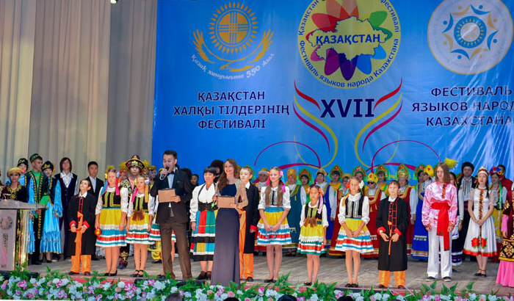
6 ценность
Мәңгілік Ел
Мәңгілік Ел, бұл -Тарихтың, Мәдениет пен Тілдің ортақтығы.
Біз ортақ тарихи мұрамызды мұқият сақтайтын боламыз.
Біз Қазақстан халқының мәдени әралуандығын арттыра түсеміз.
Біз мемлекеттік тілді қоғамды біріктірудің негізі, үштілділікті Елдің бәсекеге қабілеттілігінің басты шарты ретінде дамыту қағидатын ұстанатын боламыз.
Біз - Үлкен Ел - Үлкен Отбасымыз.
Мәңгілік Ел – это общность Истории, Культуры и Языка. Мы будем бережно относиться к нашему общему историческому наследию. Мы будем преумножать культурное многообразие народа Казахстана. Мы будем следовать принципу развития государственного языка как основы консолидации общества, трехъязычия как главного условия конкурентоспособности нации. Мы – Большая Страна – Большая Семья.

Slide 11
Мәңгілік Ел, бұл - Ұлттық қауіпсіздік және Қазақстанның жалпы әлемдік және өңірлік проблемаларды шешуге жаһандық тұрғыдан қатысуы.
Біз өз жетістіктерімізді қорғауға тиіспіз.
Ұлттық қауіпсіздікті нығайту әрбір азаматтың, өз елі патриотының қасиетті парызы болып саналады.
Біз бейбітшілік пен келісім идеясын ілгерілете отырып, еліміздің халықаралық аренада мойындалған беделін нығайта түсетін боламыз.
Біз Мәңгілік Елдің қастерлі құндылықтарын басшылыққа аламыз.
Біз Отанымыздың көк байрағын асқақтата көтеріп, еліміз жеткен жаңа биіктерде желбірететін боламыз.
Бұл - біздің болашақ ұрпақ үшін, Қазақстан халқының амандығы мен гүлденуі үшін жасаған саналы таңдауымыз!
Мәңгілік Ел – это Национальная безопасность и глобальное участие Казахстана в решении общемировых и региональных проблем. Мы должны защищать свои достижения. Укрепление национальной безопасности является священным долгом каждого гражданина, патриота своей страны. Мы будем укреплять признанный авторитет страны на международной арене, продвигая идеи мира и согласия. Мы будем следовать священным ценностям Мәңгілік Ел. Мы будем гордо нести небесный стяг нашей Родины, поднимать его на новых вершинах достижений нашей страны. Это наш осознанный выбор во имя будущих поколений, благополучия и процветания народа Казахстана!
7 ценность Мәңгілік Ел

Slide 12
Біртұтас Еліміз - Мәңгілік Ел қуатты болсын!
Қазақстанның мәңгілік мекені - Ұлы Дала Еліне бата қонып, бақ дарысын!
Алға, Қазақстан!
Пусть будет сильна наша единая нация – Мәңгілік Ел! Пусть будет благословенна вечная земля Казахстана – Ұлы Дала Елі! Алға, Қазақстан!"

